Slide 1


IDA WEBINAR R Programmering videregående
Tue Hellstern
25-11-2020
Kl. 19:00 til 20:30

Slide 2


Tue Hellstern
Bor i Snekkersten
Uddannet fra ITU
Microsoft certificeret
Ekstern lektor på DTU
Censor på Datamatiker, Akademiuddannelserne PBA, og andre uddannelser
Selvstændig 1995 >>
Konsulent opgaver
Undervisning
Kunder - Udvalgte
Banedanmark
Siemens
Atos
DONG - Ørsted
Teknologisk Institut
Tryg
NovoZymes
Forsvaret
Politiet
DTU
IDA

Slide 3
Agenda
Dette webinar har et praktisk fokus på hvordan R kan løse typiske opgaver som import, tilretning og præsentation af data. Det er det andet webinar af to, så de helt grundlæggende R funktioner bliver ikke gennemgået.
Pakker
readxl
dplyr
tidyr
ggplot2
officer
Præsentation
Plot
PowerPoint
Shiny

Slide 4

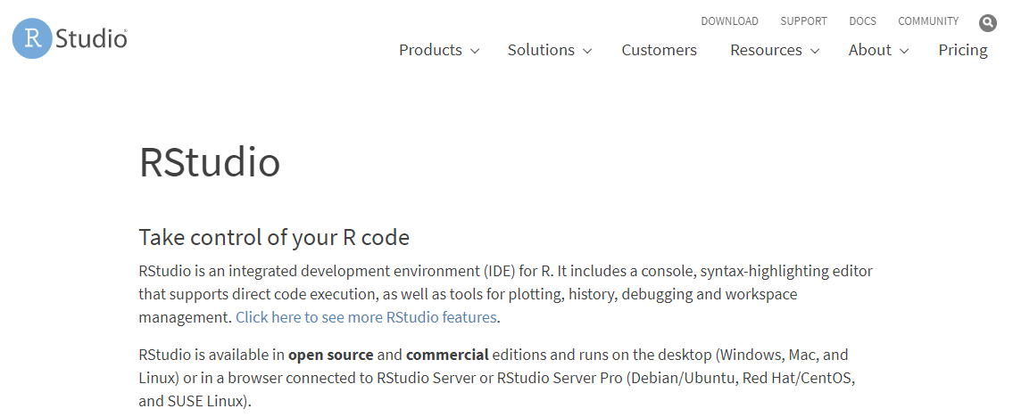

RStudio IDE
Lokalt
online
Du kan hente en Open Source Edition af RStudio som du installere på din computer.
Det er muligt at bruge en online version af RStudio IDE – rstudio.cloud
Det er muligt at få en ”Free” konto

Slide 5
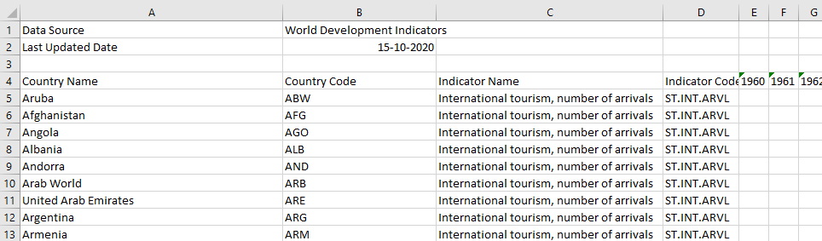
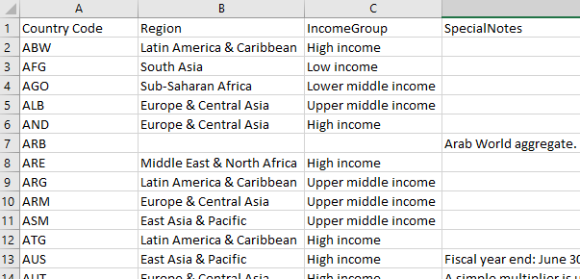
Data - Excel
Jeg brugere én Excel fil – tourism.xlsx
Der indeholder to ark: Data og MetadataCountries

Slide 6
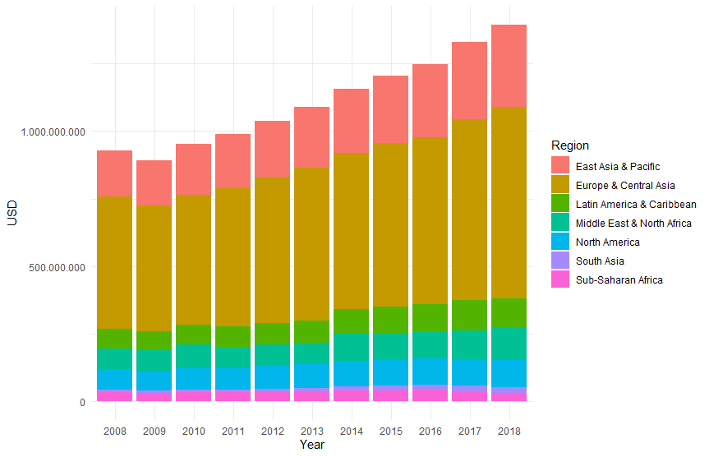
Import read_excel()
Start import skip()
Udvælg kolonner select()
Omdøb kolonner rename()
Fjern tomme data (NA) drop_na()
Omform til list format gather()
Grupper efter Region group_by()
Sum summarise()
Opret barplot ggplot()

Slide 7
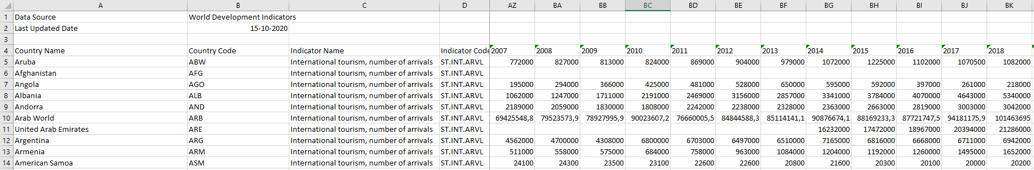
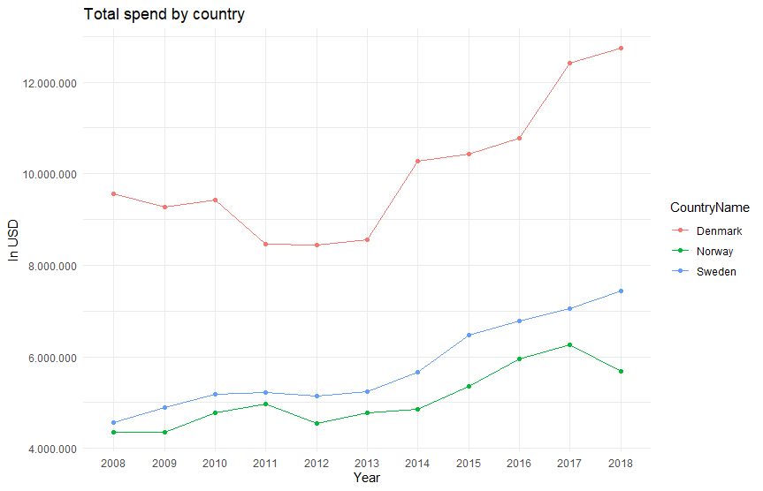
Import read_excel()
Start import skip()
Udvælg kolonner select()
Omdøb kolonner rename()
Fjern tomme data (NA) drop_na()
Udvælg kun nordiske lande filter()
Omform til list format gather()
Opret linjeplot ggplot()

Slide 8
The grammar of graphics - ggplot
Alle plot i ggplot er opbygget efter ”The grammar of graphics” som er en lagdelt tilgang, der bygger plottet op lag for lag for til sidst at have skabt den endelige grafik.
Elementer
Data Dataframe
Aesthetics Variabler til x- eller y-position og attributter; farve, form eller størrelse
Geometries Type plot - bars, points, lines
Facets Opdeler dataene i delmængder, samme plot for hvert delmængde
Statistics Tilføj f.eks. mean, median, quartile
Coordinates Transformerer akser, ændrer afstanden for de viste data
Themes Ændre grafikbaggrund, akser eller overskrifter
NordicPlot <- ggplot(data = NordicSpendList, aes(x = Year, y = Spend, group = CountryName)) +
geom_line(aes(color=CountryName)) +
geom_point(aes(color=CountryName)) +
ggtitle("Total spend by country") +
theme_minimal()

Slide 9

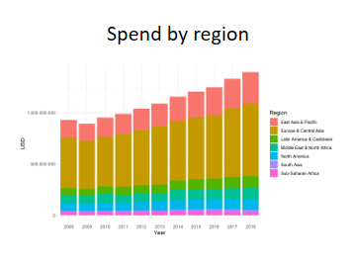
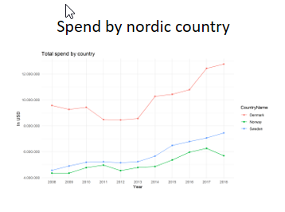
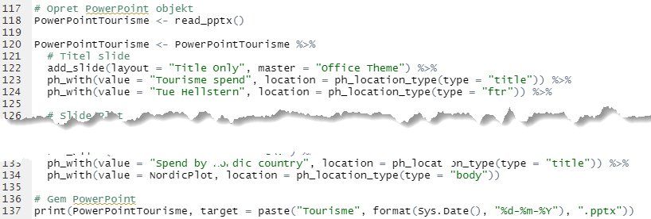
PowerPoint
Når plot er oprette i R er det muligt at eksportere dem som; PDF, billedfil eller via klipboard.
Eller du kan oprette en PowerPoint så du er klar til din præsentation.
Du skal bruge en pakke ved navn - officer

Slide 10
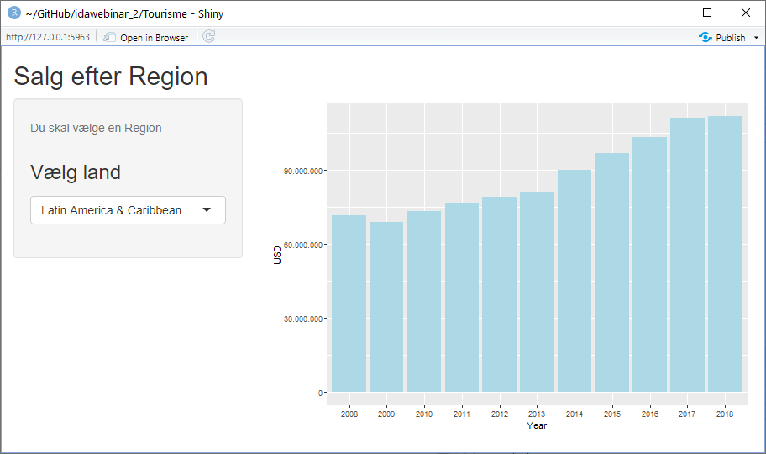
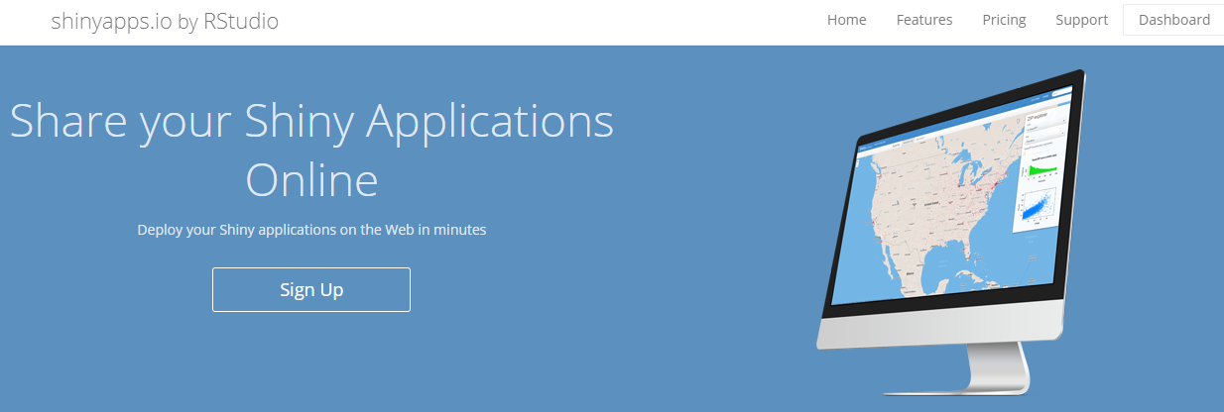
Shiny
Shiny er en R-pakke, der gør det let at oprette interaktive webapps i R.
Der er to filer du skal skrive din R kode i:
Ui.R
Server.R
Det er muligt at publisher din præsentation online til shinyapps.io så ”alle” kan tilgå den via en browser

Slide 11
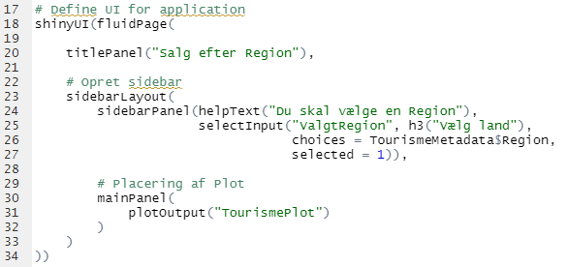
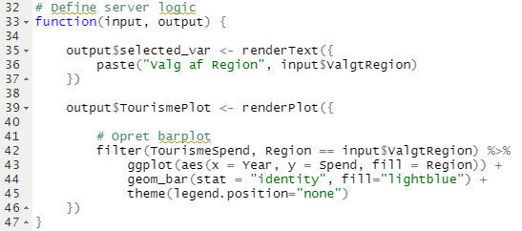
Shiny
Ui.R
Server.R
https://tue-hellstern.shinyapps.io/Tourisme/
Import af data er ikke vist i koden her

Slide 12

Link
I vil efter webinaret få tilsendt link til video og R Project.
R Project samler:
R kode
Excel filen - Data
Shiny app
PowerPoint

